Slide 1
Soutěž o návrh
zákon č. 134/2016 Sb., o zadávání veřejných zakázek
Vladimír Studnička

Slide 2
Soutěž o návrh - SON
Samostatně ve zvláštních postupech
Sama o sobě není zadávacím řízením
zvláštní postupy souvisejí se zadáváním veřejných zakázek, nejsou však považovány za druh zadávacího řízení.

Slide 3
Soutěž o návrh
Kdy ano? Kdy ne?
pokud zadavatel potřebuje získat konkrétní plán nebo projekt, zejména v oblasti územního plánování nebo architektonických, stavebních a technických služeb
Tedy použije se v případě, kdy zadavatel nakupuje „myšlenku“

Slide 4
SON - regulace - § 143
Odst. 2) - Zadavatel použije soutěž o návrh, pokud má v úmyslu zadat veřejnou zakázku na služby v navazujícím jednacím řízení bez uveřejnění podle § 65; tento úmysl zadavatel uvede v oznámení o zahájení soutěže o návrh
Odst. 3) Soutěž o návrh zadavatel použije také, pokud
a) je soutěž o návrh součástí zadávacího řízení na veřejnou zakázku na služby, nebo
b) předpokládaná souhrnná hodnota cen, odměn nebo jiných plateb spojených s účastí v soutěži o návrh přesahuje 2 000 000 Kč

Slide 5
Pravidla uvedená v paragrafech o SON (§ 143 a dále) jsou tak použitelná pro SON, ale ne všechna pravidla pro SON jsou dostatečná v případě, že SON je součástí zadávacího řízení
Pravidla, soutěžní podmínky připravuje zadavatel v souladu s pravidly podle ZZVZ

Slide 6
Jednací řízení bez uveřejnění § 65
VZ na služby, pokud navazují na SON
PH dohromady za SON i budoucí zakázku včetně všech odměn, cen a plateb
Zadavatel vyzývá vítěze SON,
pokud více vybraných návrhů, vyzývá všechny
V případě JŘBU navazující na SON - nelze vyzývat v případě stanoveného pořadí – opravdu jen (jednoho nebo více)vítěze. Druhý v pořadí je zkrátka druhý viz Směrnice čl. 12 odst. 4, případně ZZVZ § 65 odst. 1
předmětem zakázky nesmí být vlastní realizace návrhu

Slide 7
Věcná/funkční souvislost SON a VZ
předmětem zakázky nesmí být vlastní realizace návrhu – co to znamená ?
SON IT systém – dodavatel dopracuje návrh systému, ale nerealizuje
Architektonická soutěž – dodavatel dopracuje návrh do podoby PD k zadání, případně autorský dozor apod., ale nerealizuje
Ale např. jde realizovat provedení sochy

Slide 8
Judikatura - vymezení
ESD: rozsudek ze dne 23. 5. 2008 ve věci C-340/02 Komise ES proti Francouzské republice
předmět veřejné zakázky musí spočívat v realizaci plánu nebo projektu, který zvítězil v předchozí soutěži o návrh
veřejná zakázka musí být zadána vybranému účastníkovi nebo jednomu z vybraných účastníků této soutěže, přičemž v případě více vybraných účastníků soutěže o návrh je zadavatel povinen vyzvat k jednání v JŘBU všechny vybrané účastníky;
zadání předmětu veřejné zakázky musí následovat po pořádané veřejné soutěži tak, aby byl zachován přímý funkční vztah mezi veřejnou soutěží na určitý výkon a dotyčnou zakázkou

Slide 9
Rozhodovací praxe
ÚOHS ze dne 30. 6. 2008, pod č.j. S140/2008/VZ-11848/2008/540/Šm (potvrzeno rozhodnutím předsedy ÚOHS, č.j. R146/2008/02-22137/2008/310-Ku, ze dne 5. 8. 2008). V tomto rozhodnutí ÚOHS mj. konstatoval, že v případě, kdy je součástí soutěže o návrh řešení svozu odpadu
„…v navazujícím jednacím řízení bez uveřejnění může být zadána pouze veřejná zakázka na dopracování návrhu nebo plánu předloženého v soutěži o návrh do finální podoby, tj. služby spojené s vytvořením daného projektu, nikoliv služby týkající se následného svozu a likvidace odpadu

Slide 10
Rozhodovací praxe
R218/2012/VZ-23606/2012/310/BVÍ
město Štenberk
návrh expozice

Slide 11
Rozhodovací praxe
R0158/2018/VZ-32498/2018/322/HSC
Město Velké Meziříčí
Zahájení v rozporu se zákonem – nelze návazně realizovat JŘBU
Pokud PH VZ přesáhne 2 mil. Kč včetně navazující VZ a všech cen a odměn, nutno zahájit podle § 212

Slide 12
SON v zadávacím řízení
§ 143 odst. 3)
SON se použije, pokud …..je soutěž o návrh součástí zadávacího řízení na veřejnou zakázku na služby
Tedy, nejenom JŘBU?

Slide 13
SON v zadávacím řízení
Zákon nespecifikuje, v kterém ZŘ lze použít, ale prakticky nejde použít v ZŘ, kde není možno jednat s účastníky (což ale nevylučuje možnost určité návrhy v takových ZŘ hodnotit).
Takže z praktického hlediska běžného zadavatele přichází v úvahu jednací řízení s uveřejněním, případně zjednodušený režim podle § 129

Slide 14
SON v zadávacím řízení
Výhody SON v JŘSU:
SON může být součástí pravidel JŘSU
Lze jednat
Lze jednat i s dalším účastníkem v pořadí, pokud vybraný účastník byl vyloučen
Lze snižovat počty účastníků (v užší SON)
Lze snižovat počty návrhů

Slide 15
Snižování účastníků
Snižování účastníků podle § 111 odst. 1 až 4
podle jasných a nediskriminačních kritérií pro snížení jejich počtu
(v užší SON, více kol, výhrada ve výzvě, minimální počet účastníků (alespoň 3), kritéria pro snižování – technická kvalifikace)

Slide 16
Snižování řešení
Snižování nabídek nebo řešení podle § 147, resp. za použití § 112
(viz např. Zadavatel může snížit počet předběžných nabídek v jednacím řízení s uveřejněním § 61 odst.7)
Snižování na základě kritérií kvality

Slide 17
Soutěž o návrh § 143
Litomyšl, profesionál na SON/arch. soutěže:
Domov pro seniory
Soutěž o proměnu okolí sochy
Nábřeží
Návrh na park (klášterní zahrada)
Objekt sociálního bydlení

Slide 18
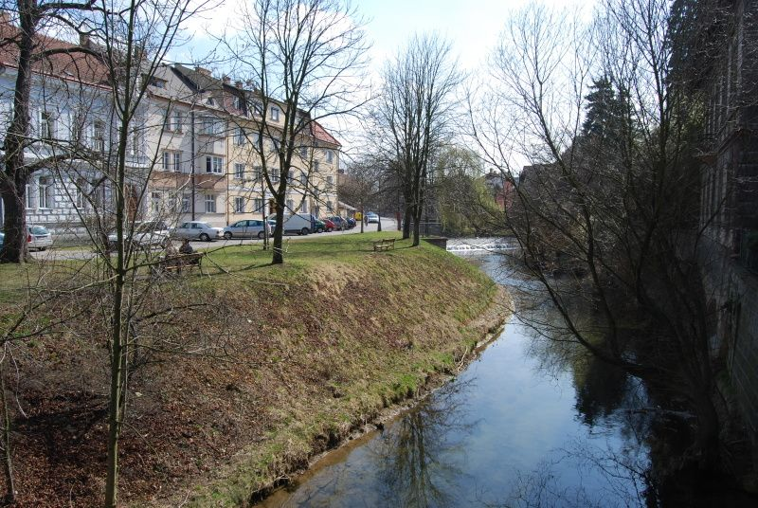
Litomyšl – nábřeží - původní

Slide 19
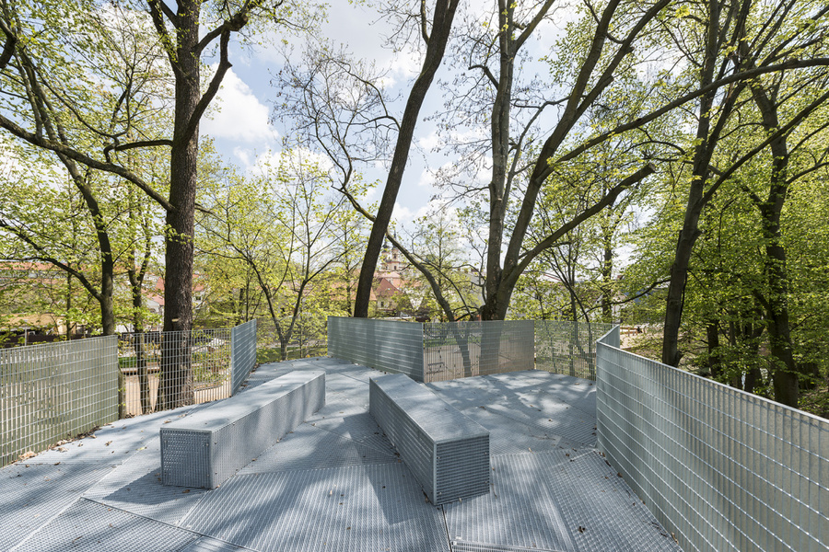
Litomyšl – nábřeží - výsledek

Slide 20
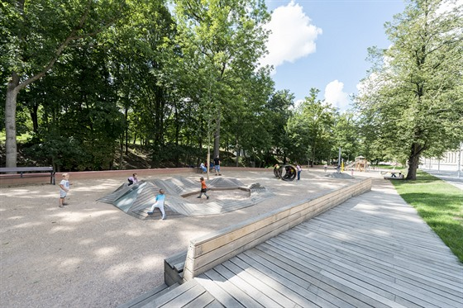

Slide 21
Obnova Klášterních zahrad – 22 návrhů

Slide 22
Možná hodnotící kvalitativní kritéria
kvalita celkového urbanisticko-architektonického řešení, zejména celková koncepce náměstí, koncepce náplně a formy ve vztahu k pozici a vizi jihlavského náměstí jako kulturního a společenského centra kraje Vysočina;
zohlednění podmínek a doporučení památkové péče a využití potenciálu historického kontextu;
kvalita dopravního řešení s preferencí udržitelných a aktivních forem dopravy včetně obslužnosti městskou hromadnou dopravou, individuální automobilovou dopravou a dopravou v klidu;
kvalita environmentálního řešení – koncepce zajištění příznivého mikroklima náměstí a základní koncepce nakládání s dešťovou vodou;
invenčnost a flexibilita řešení mobiliáře s ohledem na potřeby akcí pořádaných na náměstí;
obytná a uživatelská kvalita využitelnosti prostoru náměstí pro kulturní akce i každodenní provoz;
ekonomická přiměřenost návrhu z pohledu investičních a provozních nákladů;
kvalita a komplexnost zapracování doporučení z vyhodnocení zapojení veřejnosti;
kvalita a komplexnost zapracování dílčích doporučení zadavatele dle zadání soutěže, zejména základních doporučení specifikovaných v čl. 5., či odůvodnění jejich nedodržení.

Slide 23
SON nemusí být nutně jen architektonická soutěž
Svoz odpadů
IT systémy
Reklamní kampaně
Logomanuály
Výstavy
Roadshow apod.

Slide 24
Praktická inspirace:
Soutěž k podobě Památníku v Letech u Písku
https://novypamatniklety.cz/#soutez

Slide 25
Ještě trochu regulace
Pozor na:
Střet zájmů členů komise/poroty
V případě služeb dle oddílu 71 hlav. slov. JKS souhlas členů se soutěžními podmínkami
Pokud zadavatel vyžaduje profesní způsobilost podle § 77, musí být minimálně polovina členů poroty požadovanou nebo rovnocennou kvalifikaci
Anonymita soutěže – zadavatel zajistí anonymní hodnocení návrhů do doby, než porota dospěje k rozhodnutí

Slide 26
Ještě trochu regulace
Pro podání návrhu se použije § 107 obdobně
Komunikace elektronicky podle § 211
Tam kde nelze komunikovat elektronicky, lze předložit fyzicky podle § 211 odst.3, písm. c)
Účastníci mohou být porotou vyzváni k odpovědím na dodatečné otázky
Zadavatel je vázán stanoviskem poroty
Právo zadavatele si vyhradit zrušení – ale povinnost stanovit podmínky odškodnění (a tedy odškodnit, pokud zadavatel poté SON zruší (149 odst.4))

Slide 27
DĚKUJI VÁM ZA POZORNOST

